Slide 1
数字经济时代的管理会计发展
秦荣生 教授

Slide 2
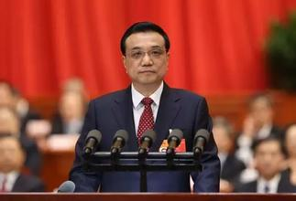
前 言
数字经济已成为中国经济的发展趋势。
在2017年3月5日召开的十二届全国人大五次会议上，国务院总理李克强在作政府工作报告时表示，将促进数字经济加快成长，让企业广泛受益、群众普遍受惠。这是“数字经济”首次被写入政府工作报告。
对于中国来说，数字经济既是中国经济提质增效的新变量，也是中国经济转型增长的新蓝海。数字经济对中国的影响，不仅体现在宏观的经济规模上，也渗透到人们生产和生活中的各个角落。

Slide 3
1
中国的数字经济时代
目录
CONTENTS
2
管理会计发展新机遇

Slide 4
一、中国的数字经济时代
数字经济成为全球经济发展的重要趋势。数字经济增长非常迅速，并推动了产业界和全社会的数字转型。未来很长一段时间，数字经济是全球经济发展的主线。
G20杭州峰会发布的《二十国集团数字经济发展与合作倡议》指出：数字经济是指以使用数字化的知识和信息作为关键生产要素、以现代信息网络作为重要载体、以信息通信技术的有效使用作为效率提升和经济结构优化的重要推动力的一系列经济活动。
数字经济对经济增长作用明显，且数字经济密度越大的国家从数字化中获得的收益越大。据分析，数字化程度每提高10%，人均GDP增长0.5%-0.62%。尤其是，在全球经济增长乏力的当下，数字经济更是被视为撬动全球经济的新杠杆。

Slide 5
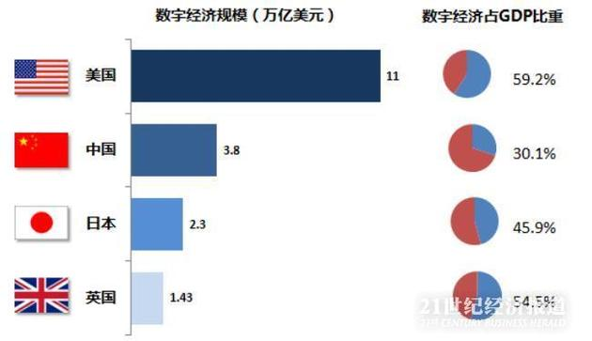
一、中国的数字经济时代
2016年，中国数字经济占GDP的比重为30.1%，明显低于全球其他主要国家，如美国达到59.2%、日本为45.9%，英国达到54.5%。

Slide 6
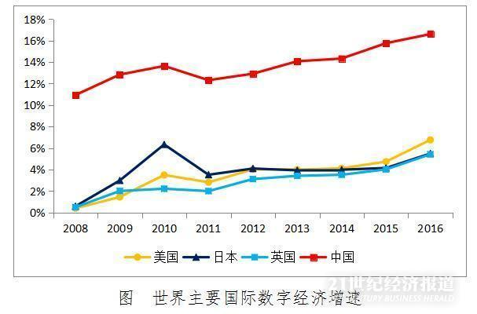
一、中国的数字经济时代
2016年我国数字经济增速高达16.6%，分别是美国（6.8%）、日本（5.5%）和英国（5.4%）的2.4倍、3.0倍、3.1倍。

Slide 7
一、中国的数字经济时代
“数字经济”中的“数字”根据数字化程度的不同，可分为三个阶段：信息数字化（Digitization）、业务数字化（Digitization）和数字化转型（Digital Transformation）。
数字化转型是目前数字化发展的新阶段，指数字化不仅能扩展新的经济发展空间，促进经济可持续发展，而且能推动传统产业转型升级，促进整个社会转型发展。
数字经济是继农业经济、工业经济之后的一种新的经济社会发展形态，更容易实现规模经济，日益成为全球经济发展的新动能。全球的数字经济浪潮，加速向以网络信息技术产业为重要内容的经济活动转变，成为各国经济发展的关键之举。

Slide 8
一、中国的数字经济时代
（一）数字经济时代的特征
1、数据成为驱动经济增长的核心生产要素
大数据、云计算、物联网等的迅速发展，实现了人与人、人与物、物与物的互联互通，导致数据量呈现爆发式增长。全球数据增速符合“大数据摩尔定律”，大约每18个月翻一番。
庞大的数据量及其处理和应用需求催生了“大数据”，数据日益成为重要的战略资产。美国政府认为，大数据是“未来的新石油”，是“陆权、海权、空权之外的另一种国家核心资产”。
数据已成为数字经济时代的核心生产要素。数据驱动型创新正在向经济社会、科技研发等各个领域扩展，成为国家创新发展的关键形式和重要方向。

Slide 9
一、中国的数字经济时代
2、数字基础设施成为新基础设施
在工业经济时代，经济活动架构在以铁路、公路和机场为代表的物理基础设施之上。数字技术出现后，网络和云计算成为必要的信息基础设施。数字经济的发展，数字基础设施的概念更广泛。
数字基础设施包括两种：混合型和专用型。
混合型数字基础设施是指增加了数字化组件的传统实体基础设施。如安装了传感器的自来水总管、数字化停车系统、数字化交通系统等。
专用型数字基础设施是指本质就是数字化的基础设施，如宽带、无线网络等。

Slide 10
一、中国的数字经济时代
3、数字素养成为对劳动者和消费者的新要求
在农业经济和工业经济时代，对消费者的文化素养要求不高。在数字经济条件下，数字素养成为劳动者和消费者应具备的能力。
随着数字技术向各领域渗透，劳动者越来越需要具有“双重”技能：数字技能和专业技能。所以，具有较高的数字素养成为劳动者在就业市场胜出的重要因素。
对消费者而言，若不具备基本的数字素养，将无法正确地运用信息和数字化产品、服务，成为数字时代的“文盲”，所以数字素养被联合国认为是数字时代的基本人权，是与听、说、读、写同等重要的基本能力。

Slide 11
一、中国的数字经济时代
（二）推进数字经济时代的信息技术
1、“移、大、云、物、智”技术推动数字经济发展
近年来，移动互联网、大数据、云计算、物联网、人工智能等信息技术的突破和融合发展促进了数字经济的快速发展。
移动互联网自身也不断演进，从3G、4G发展到5G，5G的重点是从移动互联网向物联网应用领域扩展。
云计算技术的普及应用，大数据技术推动了物联网的健康发展，人工智能的发展有助于解决物联网设备之间各种通信协议不兼容的问题。

Slide 12
一、中国的数字经济时代
2、虚拟现实、区块链等将推动数字经济持续发展
虚拟现实是显示技术的深刻变革。电视屏、电脑屏、手机屏显示都是二维画面，而虚拟现实却给我们提供了三维画面的展示屏，给人类认识世界、改造世界的方式方法带来巨大变革。实现虚拟现实和真实现实之间的有效互动还需要高速的传输技术、识别技术、计算技术等其他技术的有效配合。
区块链通过加密技术能形成一个去中心化的可靠、透明、安全、可追溯的分布式数据库，推动互联网数据记录、传播及存储管理方式变革，大大降低信用成本，简化业务流程，提高交易效率，实现互联网从信息传播向价值转移的转变。

Slide 13
1
中国的数字经济时代
目录
CONTENTS
2
管理会计发展新机遇

Slide 14
二、管理会计发展新机遇
数字经济必将带来的新产业、新业态、新模式，迫使企业加快转型升级和创新的步伐，加快发展数字经济过程中出现的新问题更加不容忽视。
面对数字经济出现的新产业、业态、商业模式的变化，管理会计应积极探索数字经济环境下的应用新模式、新技术和新方法，紧跟网络信息技术发展，革新现有流程，提高运用信息化技术及时发现问题、精准判断评价、即时做出反应的能力。
管理会计是公司正确的预测、决策和管理的重要手段和方法，是公司可持续发展的重要保障。企事业单位加大对管理会计转型升级和创新使用的力度，当好企事业单位健康发展的“保健医生”。

Slide 15
二、管理会计发展新机遇
2017年将是我国推进数字经济持续发展的一年，这要求企业继续进行供给侧结构性改革，全面提高经济效益；要求企业实施科学的预决策，降低各种生产耗费和成本，提高资源利用效率。在我国企业中全面推进管理会计建设和发展，是我国企业提高管理水平和会计工作转型升级的必由之路。
我国管理会计发展将围绕服务企业发展战略、提高企业核心竞争力等目标，形成一个与中国特色社会主义制度相适应的、总结提炼我国管理会计实践经验、运用代信息技术和科技手段的超越传统管理会计的独特的理论和实践体系。
只要我们抓住机遇，积极探索管理会计本土化与国际化的融合之路，积极应对数字经济时代管理会计发展的新机遇，中国管理会计的未来发展必将光明灿烂。

Slide 16
二、管理会计发展新机遇
1、我国政府部门的大力推动是管理会计发展的新机遇
与西方国家企业自发推进企业管理会计建设不同，我国全面推进管理会计建设，是在政府财政部门推动下，为了促进企业实现管理升级、增强竞争力而组织开展的。
财政部要求：争取在3-5年之内，建立起与我国社会主义市场经济体制相适应的管理会计体系，在全国培养出一批管理会计师，加快推动管理会计人才能力框架、资格认证制度和评价体系等方面的建设。通过5-10年的努力，基本形成中国特色管理会计理论体系，基本建成管理会计指引体系。
2014年10月27日，《财政部关于全面推进管理会计体系建设的指导意见》正式发布。
2016年6月22日，财政部印发了《管理会计基本指引》。

Slide 17
二、管理会计发展新机遇
2、我国国有企业的普遍应用是管理会计发展的新机遇
发展管理会计的首要任务是用管理会计去解决我国企业的实际问题，因而推动企业管理会计发展的思路和方法应有中国特色。
我国的国有企业普遍是大中型企业，信息化基础、管理水平和人员素质较高，应充分发挥国有企业在推进管理会计发展中的主力军作用。当前，我国大中型国有企业中，绝大部分企业都已经不同程度上实施了管理会计，通过管理会计合理配置和统一调配资金和资源，提高了资源利用效率和管理水平，并都取得了良好的效果。
我国国有企业管理会计发展，应在现有信息化基础上推进，可以少走弯路，实现跨越式发展，大大加快管理会计发展的进程，并带动中小企业管理会计的发展。

Slide 18
二、管理会计发展新机遇
3、跨界服务企业外部是我国管理会计发展的新机遇
我国企业管理会计应服务于企业发展战略，综合利用企业各种资源，进行科学、合理配置，支持企业的发展战略。
企业管理会计应超越本位思维，从公司长远发展出发，服务公司的发展战略，从增加股东权益出发，有效辅佐公司的长期健康发展。企业管理会计应服务于企业发展战略的有效实施，运用财务与非财务数据进行管理提升，整合包括企业发展战略、战略成本会计、全面预算管理、精益管理、绩效考核指标、平衡计分卡、客户管理等方法来促进企业发展战略的实施。
我国的企业管理会计应跨越服务于公司内部管理层的界限，公司外部的投资者、债权人、供应商、客户、政府和其他利益相关者都迫切需要管理会计信息。

Slide 19
二、管理会计发展新机遇
4、企业财务共享建设提供我国管理会计发展的新机遇
我国大中型企业已经建设或正在建设的财务共享服务中心是以信息技术为重要支柱，一方面积极顺应了管理会计职能的拓展趋势，另一方面成为我国管理会计信息化发展强有力的助推器。
财务共享服务中心通过归集企业生产经营和财务信息进行处理和共享，使企业大多数会计人员从记账、算账等繁琐的日常性事务中解放出来，集中精力投入到企业的经营管理、绩效评价、战略决策等管理会计领域，从而加快企业会计职能从重核算到重管理预决策的拓展，促进企业管理水平的提高。
目前，推动我国管理会计发展可以以财务共享服务中心为基础平台，采用新技术方法，充分利用内外部各种信息，实现高起点、高标准和高目标理会计发展。

Slide 20
二、管理会计发展新机遇
5、大数据技术方法提供我国管理会计发展的新机遇
互联网、大数据为我国管理会计发展提供了新路径、新工具和新方法，从精细到互联，集聚企业内外部的数据资源，是管理会计发展的新趋势。
大数据技术正在推动企业信息化进入新阶段，正在促进新技术与管理创新融合，为管理会计发展注入了新的活力。大数据扩展了管理会计的数据范围，过去企业更多只能使用内部数据，而现在则通过互联网可以对外部大数据进行采集处理，由此通过预决策的合理性评估变得更加可行。
基于大数据的新管理工具和新业务模式，也使得管理会计参与业务活动和预决策变得更加容易，实现以企业发展战略为中心的精准决策、实时决策，充分发挥管理会计的价值。

Slide 21
二、管理会计发展新机遇
6、人工智能快速发展提供我国管理会计发展的新机遇
管理会计的智能化，它是在传统管理会计信息系统的基础上结合管理会计专家系统和数据挖掘系统而形成的智能系统。
管理会计信息系统能够借助定量化的决策支持模型来辅助管理会计人员进行决策支持，管理会计专家系统能模拟管理会计专家思维来解决非结构性的问题，以神经网络为代表的数据挖掘系统具有良好的自组织、自学习和自适应能力。
实现这三种系统的相互结合、相互融合，则可实现管理会计的智能化。伴随管理会计智能化水平的发展，管理会计智能化这种学习人脑思维活动的程序会日臻完善，但它毕竟是管理会计人员思维的外化，其作用不是完全替代人，而是为管理会计人员完成大量繁琐的线性或非线性逻辑思维过程，减轻管理会计人员的工作量和工作强度。

Slide 22
谢谢！
秦荣生教授

